Slide 1

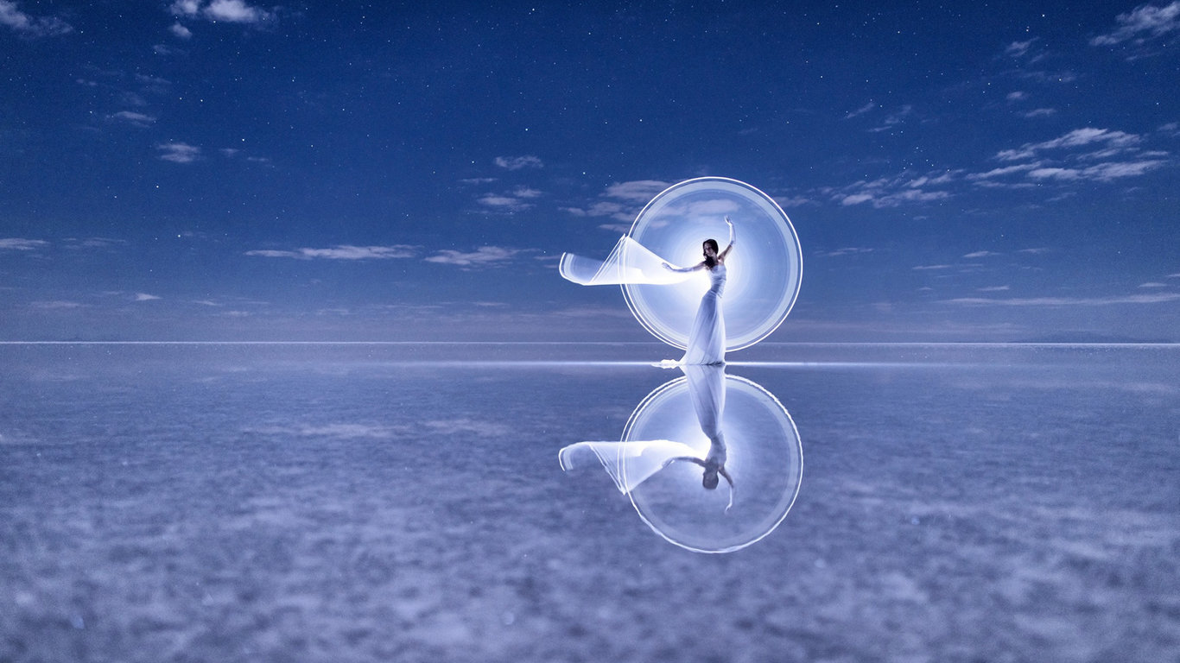
Encontro Interior
Autor: Moacir Sader
Biajova Slides

Slide 2
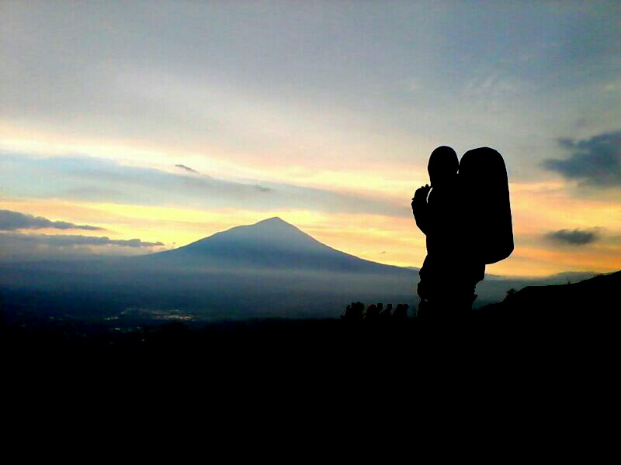
Caminho sobre a Terra,
desbravando novos horizontes e
atingindo todos os seus recantos.

Slide 3
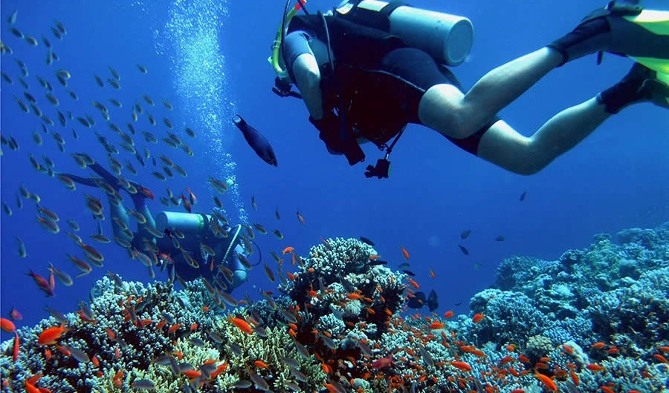
Mergulho no oceano, em sua profundidade,
descobrindo suas maravilhas,
tornando-o pequeno diante de mim.

Slide 4
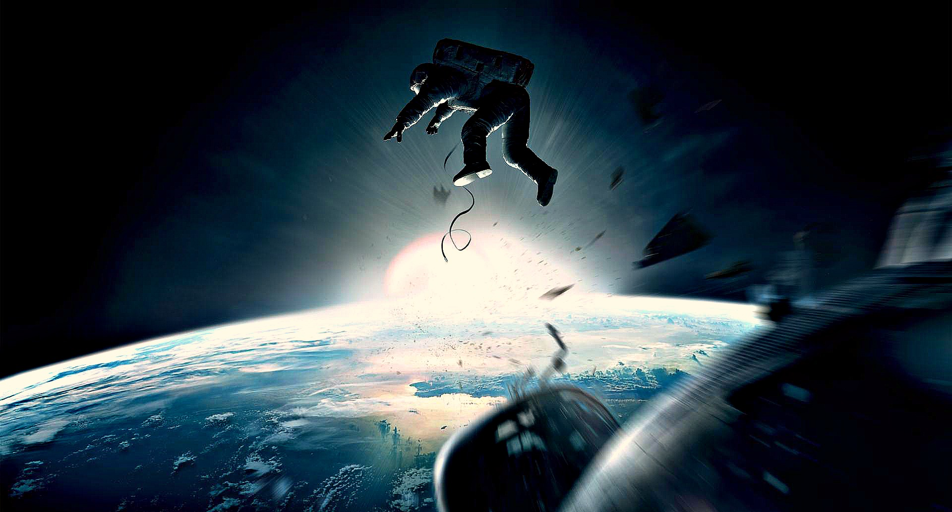
Flutuo no espaço,
conquistando outros lugares;
subjuguei a lei atmosférica
e conquistei a Lua e
outros planetas.

Slide 5
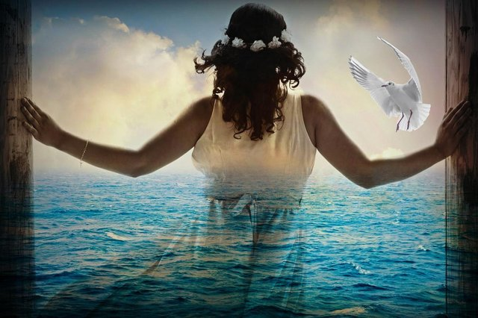
Mas agora,
uma nova viagem precisa ser feita,
navegar em meu interior,
estou apenas no começo,
nos primeiros passos.

Slide 6
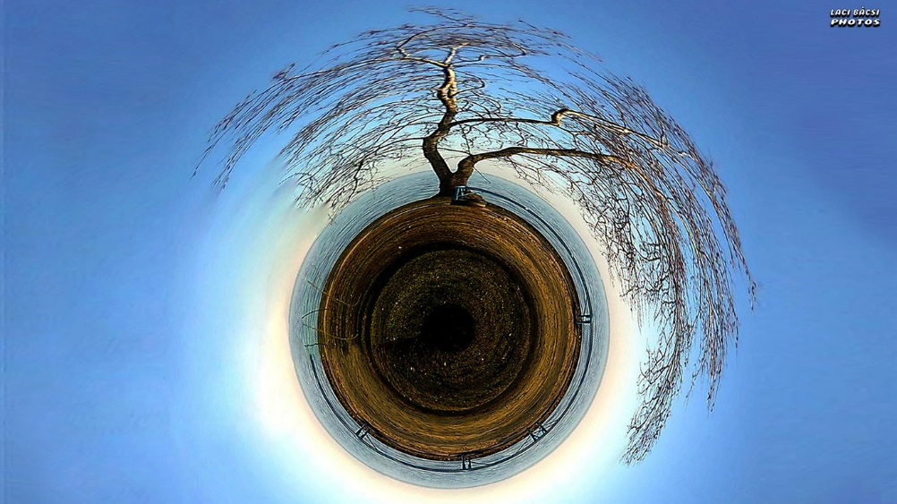
Será uma viagem mais complexa
que as viagens externas,
contudo, a conquista será maior,
pois desvendarei os
segredos da vida,

Slide 7

os mistérios do amor incondicional
se abrirão para mim e mágica viagem
no tempo se tornará possível.

Slide 8
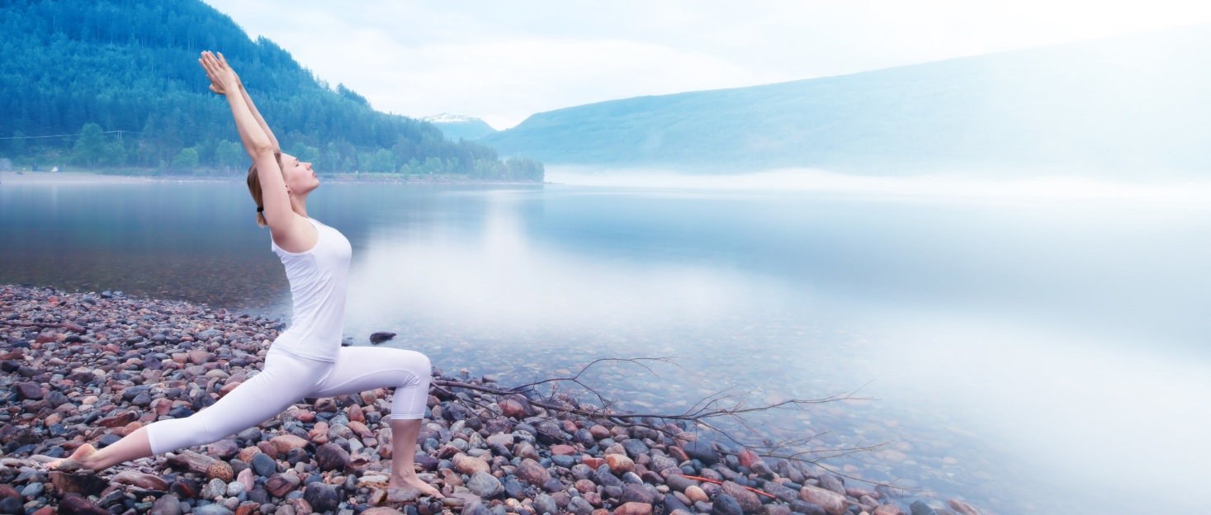
A viagem em meu interior
será a minha maior conquista,
irei, enfim, encontrar-me comigo
em definitivo, com o meu eu interior,
mais sábio, mais humano, mais divino,

Slide 9
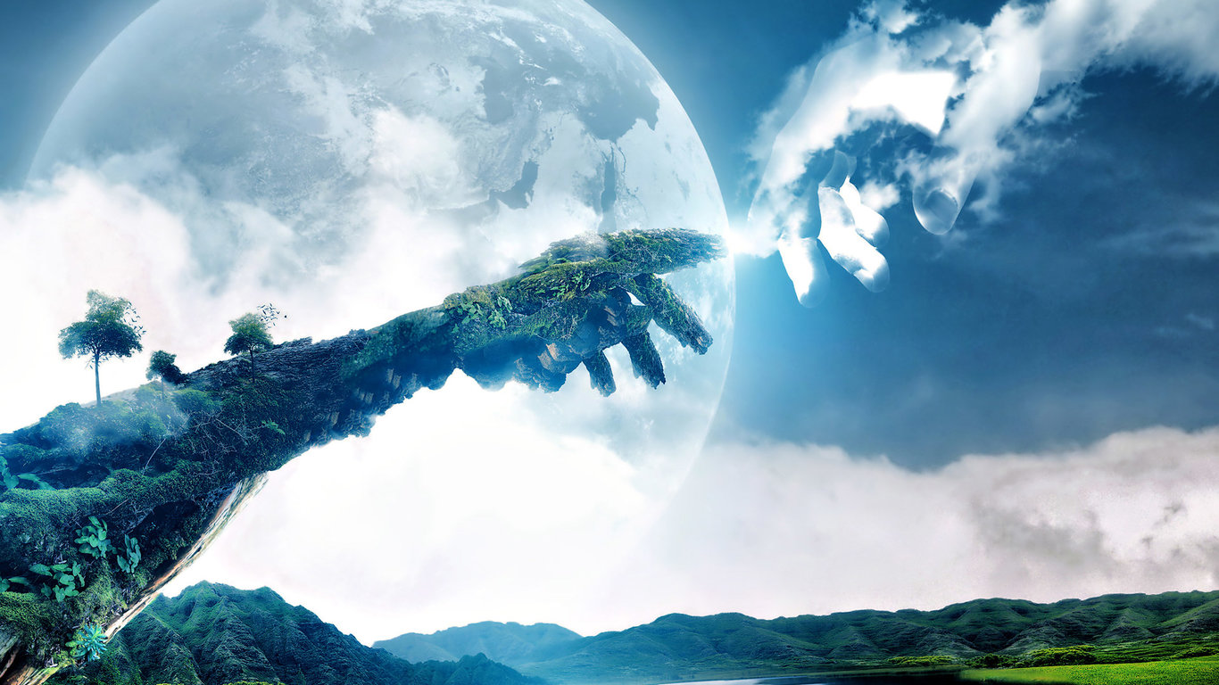
e com cada ser interior
existente em todas as pessoas,
fazendo surgir, desse encontro,
a verdadeira fraternidade,

Slide 10
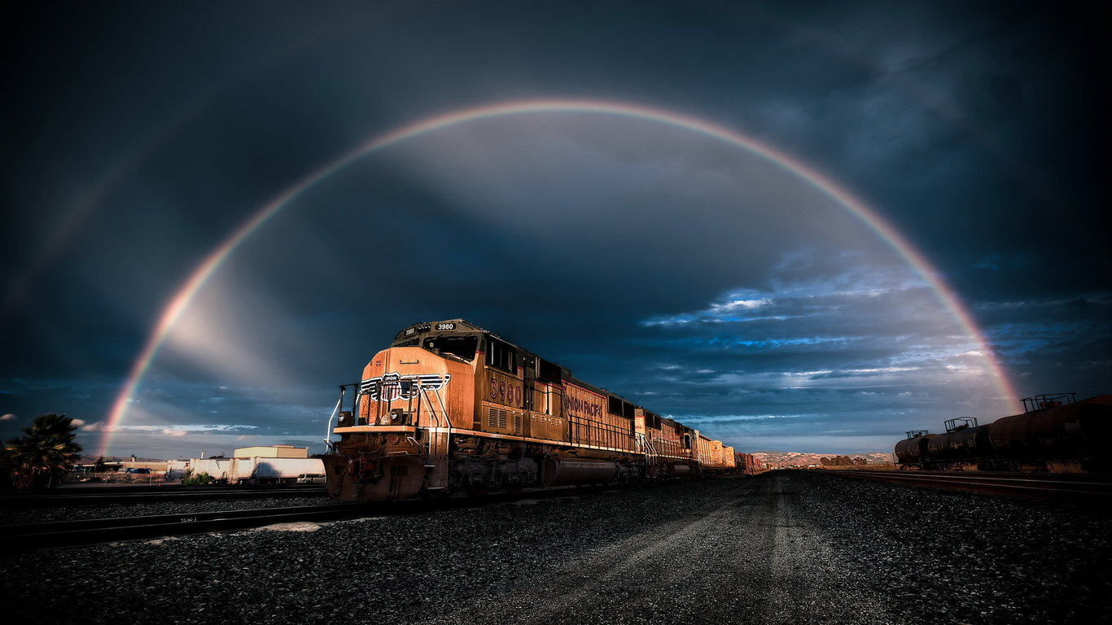
curando o desamor da humanidade,
instaurando o reinado de amor
em todos os seres.
Será, verdadeiramente, a minha mais
fantástica viagem....

Slide 11
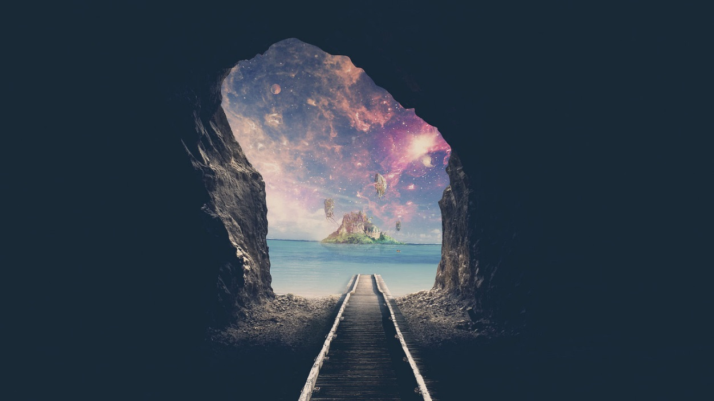


Texto/Autor: Moacir Sader
Música: Gandalf – Colours of the Earth
Formatação: Bia Vasconcellos
bvbiavasconcellos@gmail.com
www.sergrasan.com/biajovaslides
www.youtube.com/c/bvbiavasconcellos/videos
BIAJOVA SLIDES
<&>
AMOR À VIDA

